Slide 1
знайовство

Slide 2
Mystat

Slide 3

Перше знайомство з алгоритмами

Slide 4
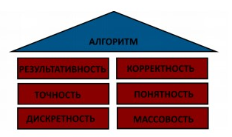
Властивості алгоритмів

Slide 5
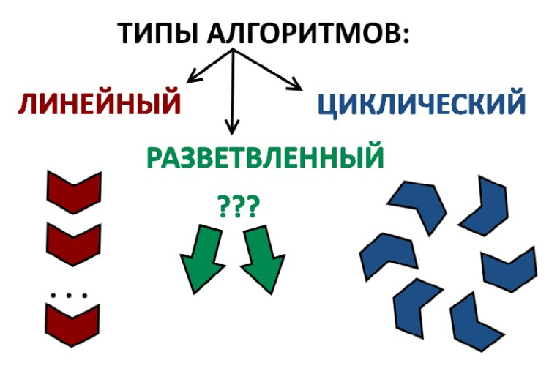
Типи алгоритмів

Slide 6
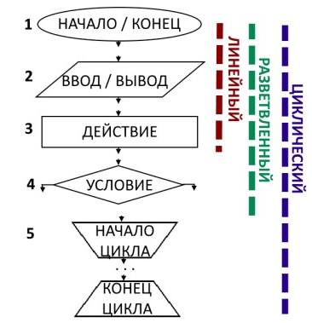
Графический способ описания алгоритма

Slide 7
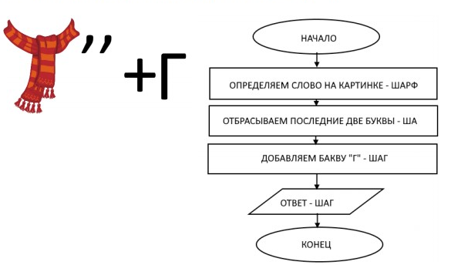

Slide 8
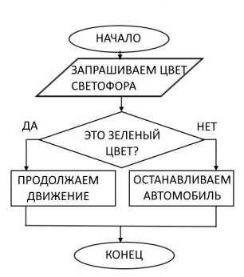

Slide 9
INSTALL VISUAL STUDIO

Slide 10
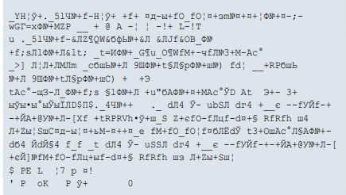

Slide 11
ИНТЕРПРЕТИРУЕМЫЕ и КОМПИЛИРУЕМЫЕ мови програмування

Slide 12
Створення першого проекту

